Slide 1
Was bedeutet CLOUD für mich als SchülerIn ?
bernhard.kainrath@netapp.com
http://bkainrath.org

Slide 2
Was ist Cloud-Computing ?
VERGESST DAS BITTE GLEICH WIEDER
Wikipedia sagt:
„Cloud-Computing umschreibt den Ansatz, abstrahierte IT-Infrastrukturen (z.B. Rechenkapazität, Datenspeicher, Netzwerkkapazitäten oder auch fertige Software) dynamisch an den Bedarf angepasst über ein Netzwerk zur Verfügung zu stellen. Aus Nutzersicht scheint die zur Verfügung gestellte abstrahierte IT-Infrastruktur fern und undurchsichtig, wie in einer „Wolke“ verhüllt, zu geschehen.“

Slide 3
Viele Dinge sind heute selbstverständlich geworden – auch die Cloud
Es gibt soviele Dinge im Alltag, die einfach funktionieren wenn wir Sie brauchen
  Auto
  Fernsehen
  Strom
  …
Wir machen uns keine Gedanken darüber, wie diese Dinge funktionieren
Sie funktionieren einfach !
Immer, wenn wir sie brauchen !

Slide 4
Was sind die Merkmale von Cloud-Computing ?
Ist irgendwo da draussen im Internet !
Keine Ahnung, wie Cloud funktioniert !
Liefert mir die Informationen und Dienste, die ich jetzt gerade brauche !
Ist zu jeder Zeit und an jedem Ort für mich da !
Kostet wenig oder gar nix !

Slide 5
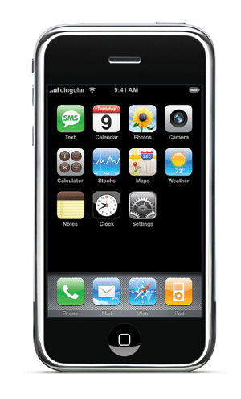
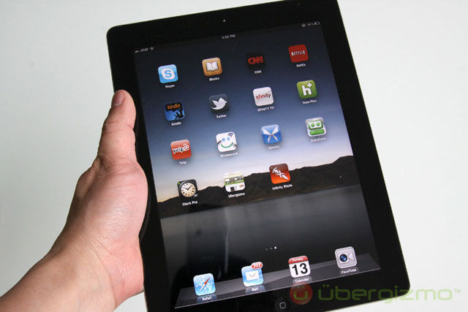







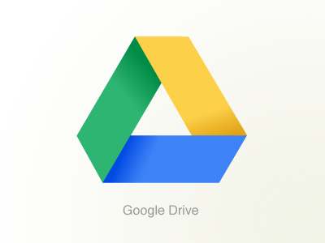





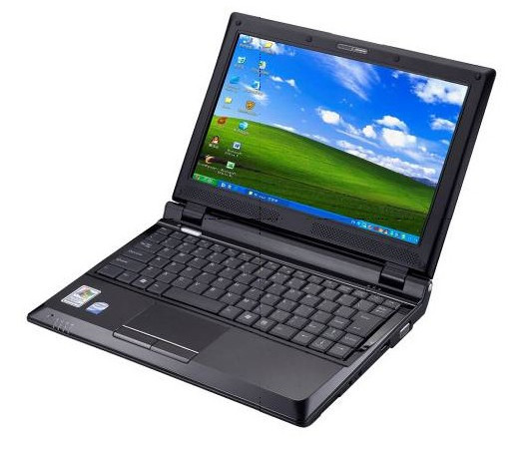
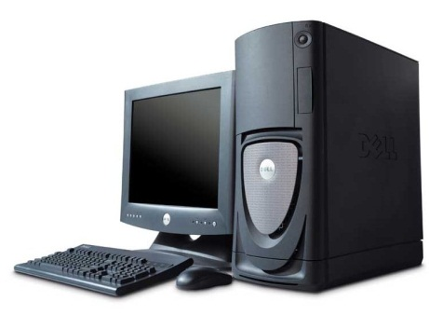

Slide 6
Was sind die Gefahren von Cloud ?
Wem gehört die Cloud ?
Wer verwaltet eigentlich die Cloud ?
Wo werden meine Daten gespeichert ?
Wie schnell bekomme ich meine Daten wieder, wenn sie gelöscht werden ?

Slide 7
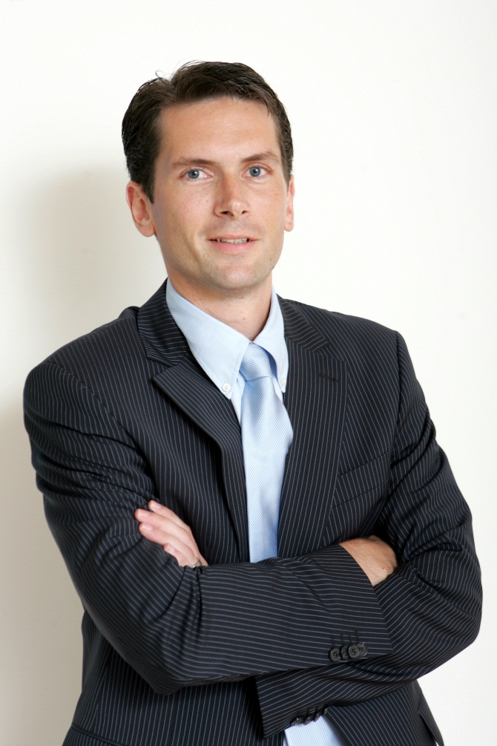
Cloud-Computing im Berufsleben
Wie sieht mein Cloud-Arbeitsalltag aus ?

Slide 8
Wie wird Euer Cloud-Arbeitstag einmal aussehen ?
Das Arbeitsverhalten hat sich stark verändert
  Arbeiten von unterwegs
  Ständige Erreichbarkeit
In allen Firmen ist Sparen angesagt
  Thin Clients statt vollwertiger PCs („Private Cloud“)
  „Flexible Office“
  Telefonieren in der Cloud

Slide 9
Quiz
Nenne mir mindestens 3 Merkmale von Cloud-Computing !
Nenne mir 3 Beispiele aus Deinem Privatleben, in dem Du mit Cloud zu tun hattest !
Was sind die Gefahren von Cloud ?

Slide 10
VIELEN DANK !
bernhard.kainrath@netapp.com
http://bkainrath.org

